Slide 1

Bachelorarbeit Graduierung von Fazialisparesen durch Methoden des Maschinellen Lernens

Slide 2
Inhaltsverzeichnis
Auswertung / Plots (Erste Graphen)
Confusion Matrix
Graphen
Automat
Entscheidungsbaum
endlicher Automat

Slide 3
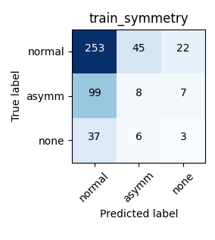
Auswertung / Plots
Confusion Martix:
Notes:
Kurz erklären

Slide 4
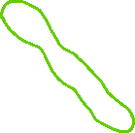


Auswertung / Plots
Confusion Martix:
Statistik:
Sensitivität (Sens/R/TPR) = Wahrscheinlichkeit, mit der ein positives Objekt korrekt als positiv klassifiziert wird
Positiver Vorhersagewert (PPV) = Anteil der korrekt als positiv klassifizierten Ergebnisse anhand der Gesamtheit der als positiv klassifizierten Ergebnisse
Harmonisches Mittel (F1-Maß) = 2*[(PPV*TPR) / (PPV+TPR)]
Accuracy = Anteil aller Objekte, die korrekt klassifiziert wurden
Negativer Vorhersagewert (NPV) = Anteil der korrekt als negativ klassifizierten Ergebnisse anhand der Gesamtheit der als negativ klassifizierten Ergebnisse
Spezifität (Spec/TNR) = Wahrscheinlichkeit, mit der ein negatives Objekt korrekt als negativ klassifiziert wird
Richtige Erkennung
Falsche Erkennung
Notes:
Quelle: Pic_1
Title: Validation of Soft Classification Models using Partial Class Memberships: An Extended Concept of Sensitivity & Co. applied to the Grading of Astrocytoma Tissues
Author: Claudia Beleites, Reiner Salzer, Valter Sergo
Jahr: August 23, 2013
URL: https://arxiv.org/abs/1301.0264

Slide 5
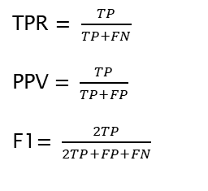

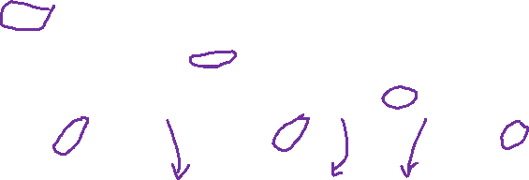
Auswertung / Plots
Confusion Martix:
True Positive -> TP
False Positive -> FP
True Negative -> TN
False Negative -> FN
 | Label 1 | Label 2 | Label 3 | Mittel
TPR | 0,7906 | 0,0701 | 0,6522 | 0,5043
PPV | 0,6704 | 0,1356 | 0,0938 | 0,2999
F1 | 0,7256 | 0,0924 | 0,7694 | 0,5291
TPR $= \frac{TP}{TP+FN}$
PPV $= \frac{TP}{TP+FP}$
F1$= \frac{2TP}{2TP+FP+FN}$
Notes:
Kurz erklären

Slide 6
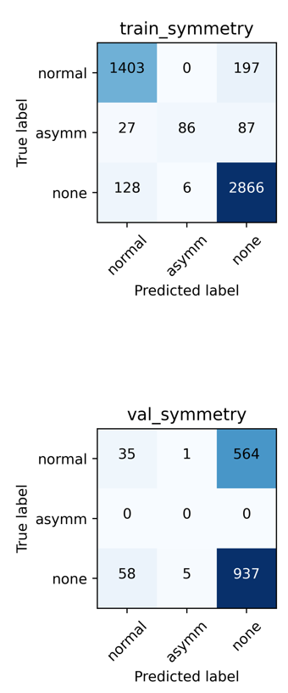
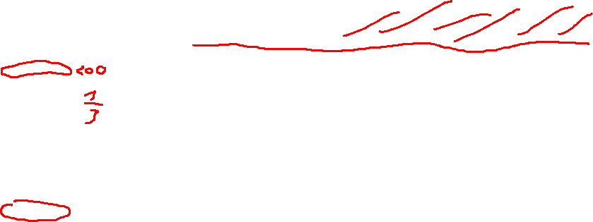
Auswertung / Plots
Symmetrie:

Slide 7
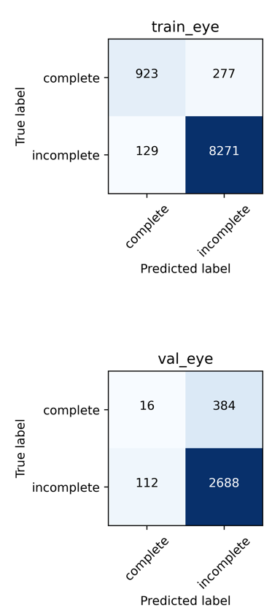
Auswertung / Plots
Auge:

Slide 8
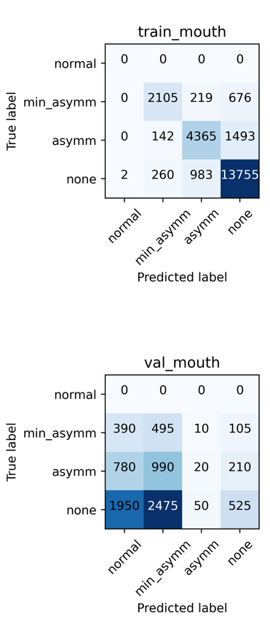

Auswertung / Plots
Mund:

Slide 9
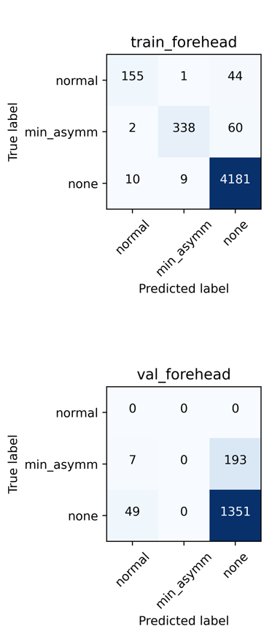
Auswertung / Plots
Stirn:

Slide 10
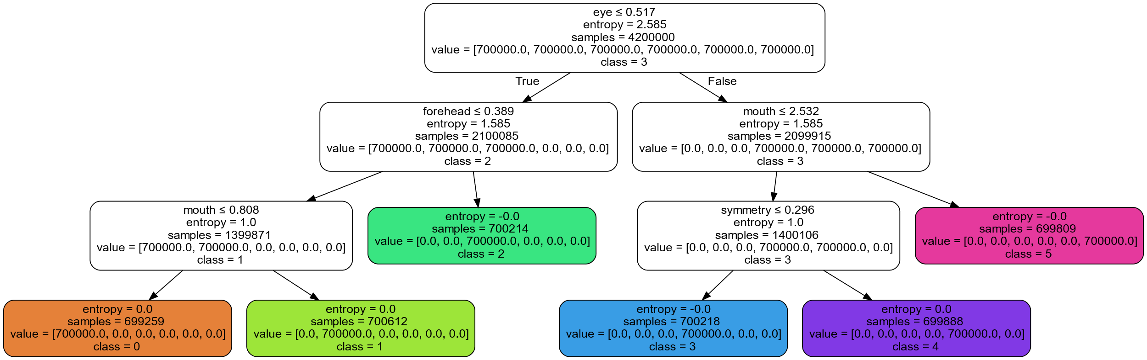
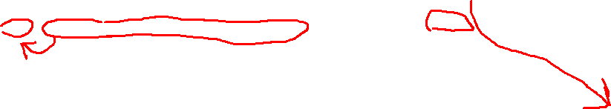
Automat
Entscheidungsbaum v1
grade | symmetry | forehead | eye | mouth
I = 0 | normal=0 | normal=0 | complete=0 | normal=0
II = 1 | normal=0 | normal=0 | complete=0 | min_asymm=1
III =2 | normal=0 | min_asymm=1 | complete=0 | min_asymm=1
IV =3 | normal=0 | none=2 | incomplete=1 | asymm=2
V =4 | asymm=1 | none=2 | incomplete=1 | asymm=2
VI =5 | none=2 | none=2 | incomplete=1 | none=3
Notes:
Erstellung Des Baumes:
Vorstellen: 6 Patienten einen für jeden Grad
Multipliziert mit 1Millionen -> 6 Millionen Patienten
75% davon sind 4,2 Millionen als Trainingsdatensatz
Beispiel 1 Zeichnen:
Rechts->links->rechts
Forehead spielt keine rolle
Ergebins = Grad V

Slide 11
Automat
Entscheidungsbaum v1
grade | symmetry | forehead | eye | mouth
I = 0 | normal=0 | normal=0 | complete=0 | normal=0
II = 1 | normal=0 | normal=0 | complete=0 | min_asymm=1
III =2 | normal=0 | min_asymm=1 | complete=0 | min_asymm=1
IV =3 | normal=0 | none=2 | incomplete=1 | asymm=2
V =4 | asymm=1 | none=2 | incomplete=1 | asymm=2
VI =5 | none=2 | none=2 | incomplete=1 | none=3
Notes:
Beispiel 2 Zeichnen
Links->rechts
Mouth und symmetrie spielen dann keine rolle
Ergebins = Grad III

Slide 12
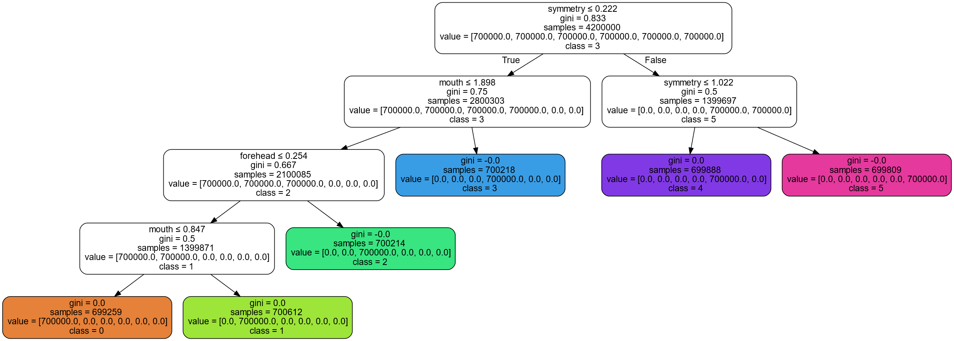
Automat
Entscheidungsbaum v2
grade | symmetry | forehead | eye | mouth
I = 0 | normal=0 | normal=0 | complete=0 | normal=0
II = 1 | normal=0 | normal=0 | complete=0 | min_asymm=1
III =2 | normal=0 | min_asymm=1 | complete=0 | min_asymm=1
IV =3 | normal=0 | none=2 | incomplete=1 | asymm=2
V =4 | asymm=1 | none=2 | incomplete=1 | asymm=2
VI =5 | none=2 | none=2 | incomplete=1 | none=3
Notes:
Beispiel 3 Zeichnen: Anderer Baum
Rechts -> links
Forehead, Eye, Mouth spielt keine rolle
Ergebins = Grad V

Slide 13
Automat
Entscheidungsbaum v2
grade | symmetry | forehead | eye | mouth
I = 0 | normal=0 | normal=0 | complete=0 | normal=0
II = 1 | normal=0 | normal=0 | complete=0 | min_asymm=1
III =2 | normal=0 | min_asymm=1 | complete=0 | min_asymm=1
IV =3 | normal=0 | none=2 | incomplete=1 | asymm=2
V =4 | asymm=1 | none=2 | incomplete=1 | asymm=2
VI =5 | none=2 | none=2 | incomplete=1 | none=3
Notes:
Beispiel 4 Zeichnen: Anderer Baum
Links-> Links->Rechts
Eye kommt in diesem Baum nicht vor da dieser nicht benötigt wird
Ergebins = Grad III

Slide 14
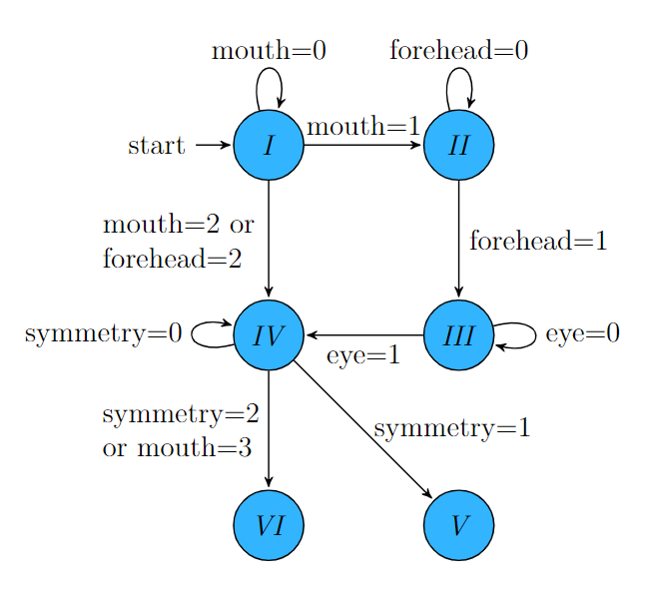
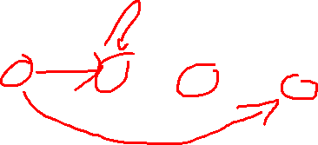
Automat
endlicher Automat
grade | symmetry | forehead | eye | mouth
I = 0 | normal=0 | normal=0 | complete=0 | normal=0
II = 1 | normal=0 | normal=0 | complete=0 | min_asymm=1
III =2 | normal=0 | min_asymm=1 | complete=0 | min_asymm=1
IV =3 | normal=0 | none=2 | incomplete=1 | asymm=2
V =4 | asymm=1 | none=2 | incomplete=1 | asymm=2
VI =5 | none=2 | none=2 | incomplete=1 | none=3
Notes:
Beispiel 5 Zeichen Automat:
Unten->Rechts Unten
Ergebins = Grad V

Slide 15
Automat
endlicher Automat
grade | symmetry | forehead | eye | mouth
I = 0 | normal=0 | normal=0 | complete=0 | normal=0
II = 1 | normal=0 | normal=0 | complete=0 | min_asymm=1
III =2 | normal=0 | min_asymm=1 | complete=0 | min_asymm=1
IV =3 | normal=0 | none=2 | incomplete=1 | asymm=2
V =4 | asymm=1 | none=2 | incomplete=1 | asymm=2
VI =5 | none=2 | none=2 | incomplete=1 | none=3
Notes:
Beispiel 5 Zeichen Automat:
Rechts->Unten
Ergebins = Grad III

